Slide 1

İŞ KAZALARINDA İŞ SAĞLIĞI VE GÜVENLİĞİ PROFESYONELLERİNİN HUKUKİ VE CEZAİ SORUMLULUKLARI
TUNAY ÖZBUDAK
ÖĞRETİM GÖREVLİSİ
Notes:
1

Slide 2
İŞ KAZALARINDA HUKUKİ SÜREÇLER
Cezai Sorumluluk
Hukuki Sorumluluk
Ceza Davası
Tazminat Davası
Rücu Davası

Slide 3
Cezai Sorumluluk
Kasıt
Taksir
Doğrudan Kasıt:
Bilerek ve isteyerek bir kişinin ölümüne ya da yaralanmasına sebep olma
Olası Kasıt:
Düğünde eğlenmek amacıyla ateş ederek ölüme neden olma
Basit Taksir:
Fail tarafından ortaya çıkacak neticenin öngörülememesi
Bilinçli Taksir:
Fail tarafından ortaya çıkacak neticenin öngörülmesine rağmen yapılması

Slide 4
İş Kazası Kusur Durumu
Ceza ve Savcılık
Hukuk ve İdare
Asli
Tali
Yüzde
Rakam

Slide 5
Cezai Sorumluluk
İş kazasından sorumlu olan kişilerden; taksirle bir insanın ölümüne neden olan kişi, iki yıldan altı yıla kadar hapis cezası ile, taksirle yaralamaya neden olan kişi ise üç aydan bir yıla kadar hapis cezası veya adli para cezası ile cezalandırılır.
Yaralamaya sebebiyet veren kazaların soruşturulması şikayete bağlı iken ölümlü kazalarda savcılık soruşturmayı re’sen yani şikayete bağlı olmadan yürütür.

Slide 6
Hukuki Sorumluluk
İş kazası geçirmiş olan kişi kazadan kaynaklı olarak yaşamış olduğu sıkıntılar nedeni ile sorumlulara tazminat davası açabilir.
Tazminat davaları şahıslardan daha çok, tüzel kişiliği olan şirket veya ortaklıklara açılır.
Kazadan dolayı kişinin malul kalması veya kalmaması davanın ön şartı değildir.

Slide 7
Hukuki Sorumluluk
Gerçekleşen iş kazası sonrasında işverenin kusuru tespit edilmiş ise Sosyal Güvenlik Kurumu(SGK) işverene rücu davası açar.
Davanın konusu, iş kazasından kaynaklı kazazedeye hastanelerde verilen hizmetlerin maddi karşılığının tazminidir.

Slide 8
MEVZUATLARDA BİKİRKİŞİLİK
6754 sayılı Bilirkişilik Kanunu
5271 sayılı CMK. (62-73.Mad.)
6100 sayılı HMK. (266-287.Mad.)
2577 sayılı İYUK. (31/2.Madde)

Slide 9
Türkiye’de İş Güvenliği İstatistikleri
TEMEL İSG EĞİTİMİ
Notes:
9

Slide 10
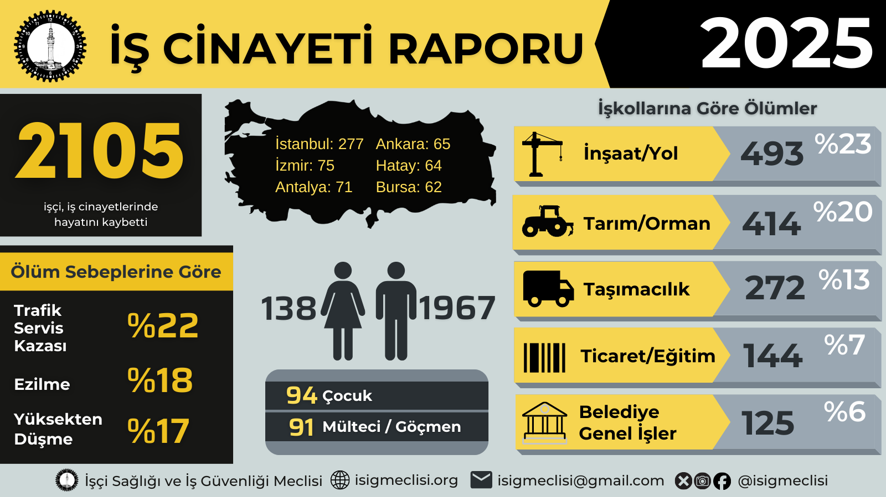
Türkiye’de 2025 Yılı İş Kazası İstatistikleri

Slide 11
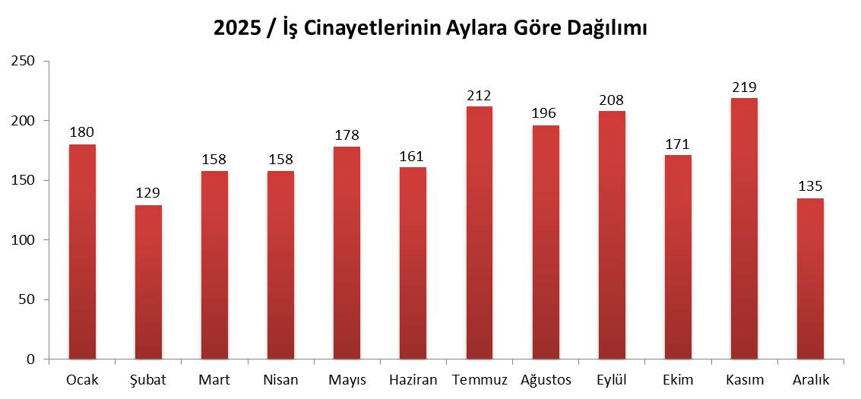
Türkiye’de 2025 Yılı İş Kazası İstatistikleri

Slide 12
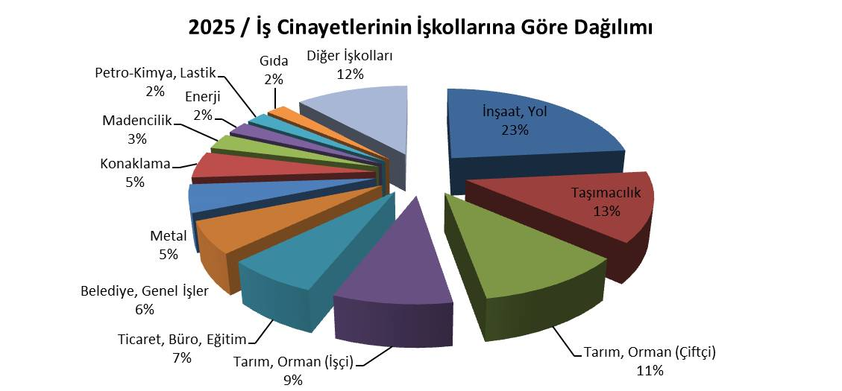
Türkiye’de 2025 Yılı İş Kazası İstatistikleri
Türkiye’de 2025 Yılı İş Kazası İstatistikleri

